Slide 1
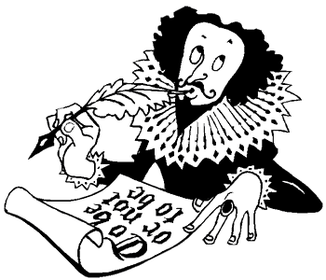
Tematsko izvođenje nastave
Ceo svet je pozornica!
...izvedimo učenike iz učionice...i
Kako nam je Šekspir pomogao
Gorica Kostić – nastavnik engleskog jezika;
Jovana Stanković – nastavnik geografije;
Dragana Cukić – nastavnik srpskog jezika;
Aleksandra Ikonov – nastavnik biologije

Slide 2
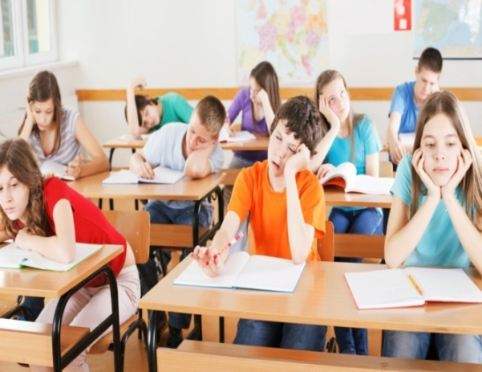
Kako generalno izgledaju časovi u tradicionalnoj školi?

Slide 3
UUUčiiioooniiicaaaaa...
Knjige
Sitna slovca
Ogromni paragrafi
Vazduh koji davi u učionici
Neinteresantni časovi
Dosadni nastavnici

Slide 4
Šta, onda, mi, nastavnici, možemo da uradimo da poboljšamo proces učenja naših učenika?

Slide 5
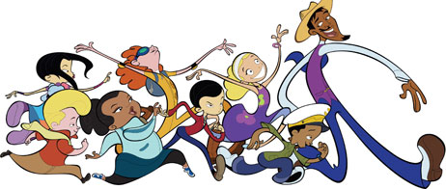
Učenici moraju biti
Motivisani
Zainteresovani
Uključeni
Inspirisani
Zaokupljeni
Povezani
Ubeđeni da je to prava stvar!

Slide 6
Kako se učenici osećaju posle ovakve njihove angažovanosti?

Slide 7
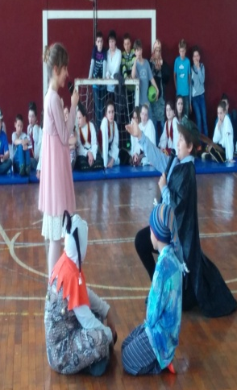
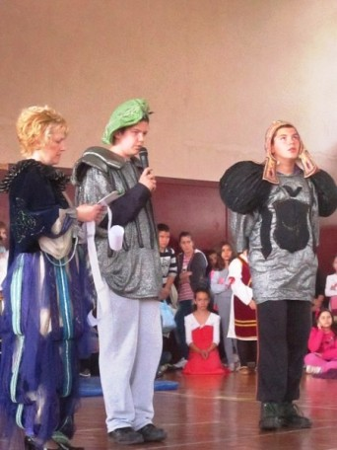
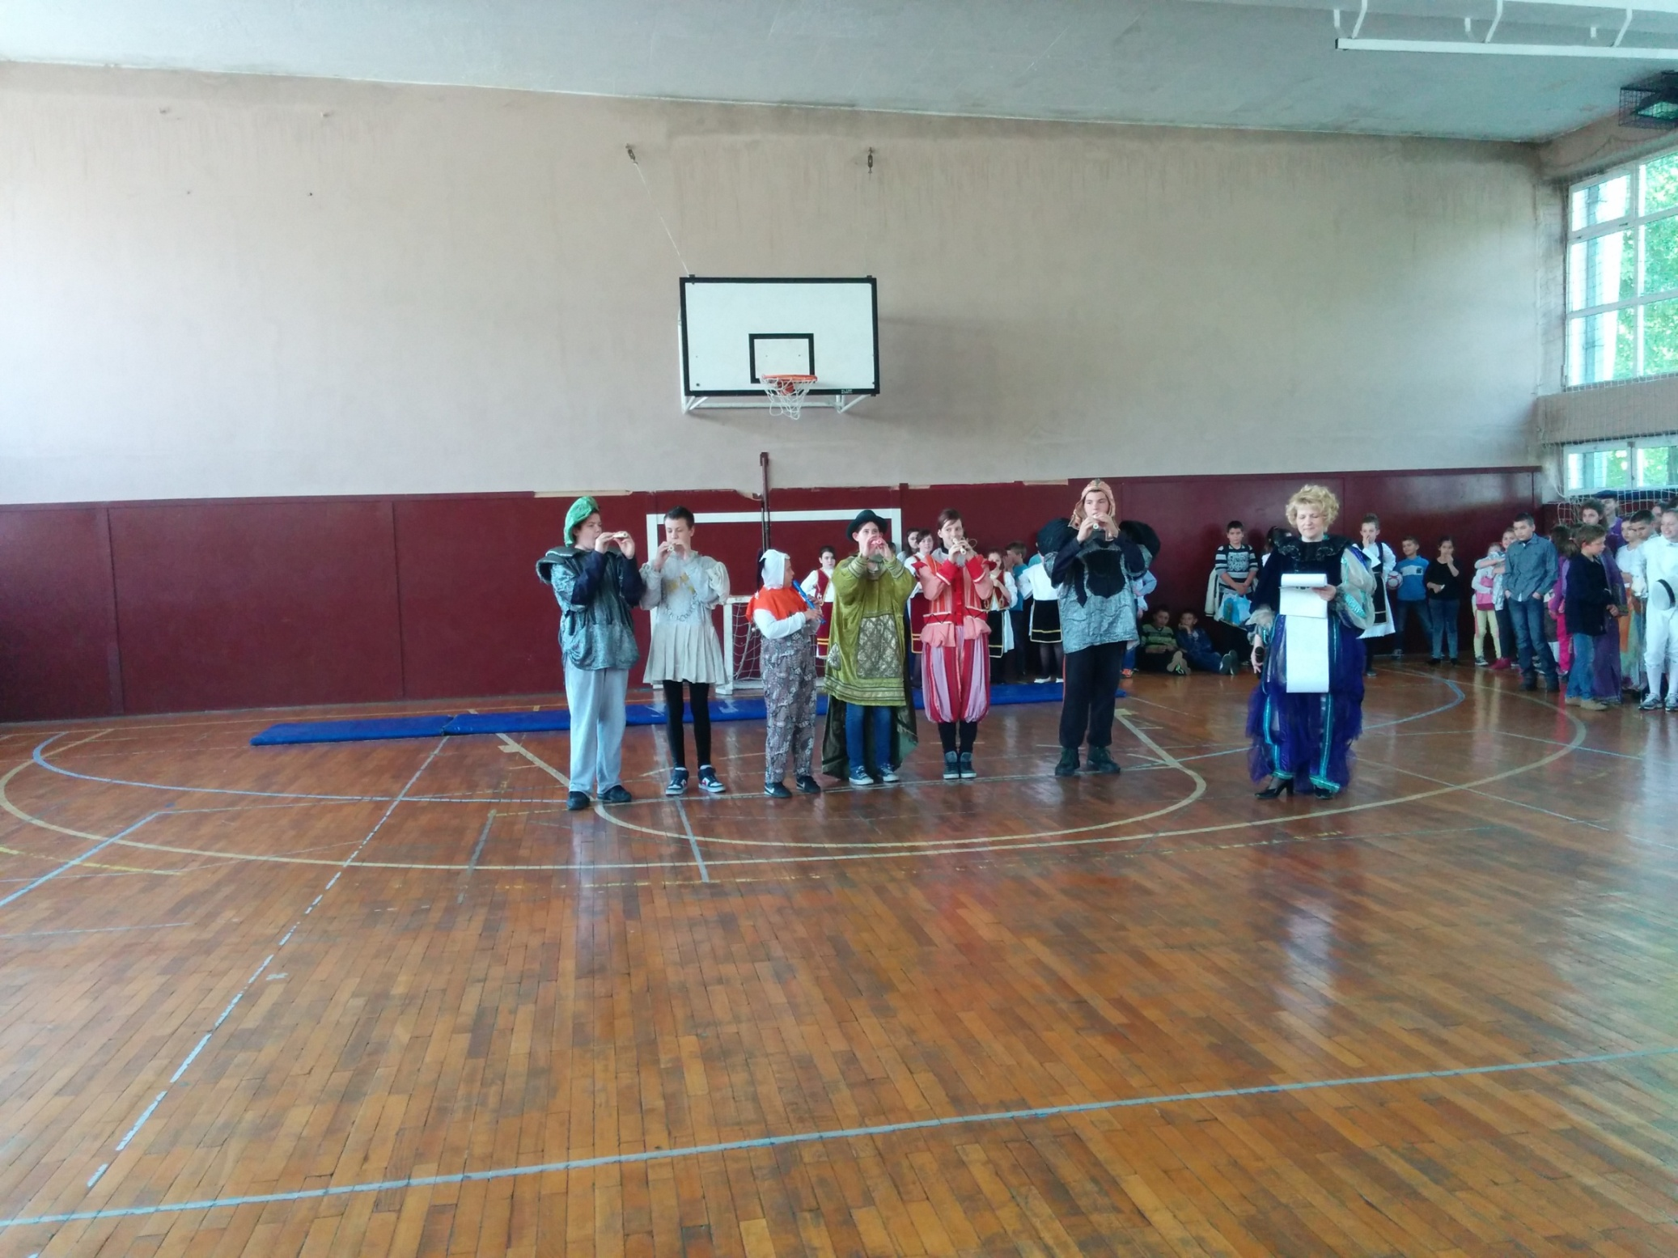
Učenici se osećaju
Vrlo uvaženi
Vrlo stimulisani
Vrlo bitni ...

Slide 8
Koje su koristi za učenike kada izvode ono što uče, razgovaraju o tome, prave jedni drugima upitnike i kvizove znanja?

Slide 9

Korisnost
Obrazovna,
društvena,
emocionalna,
korist u ponašanju…

Slide 10
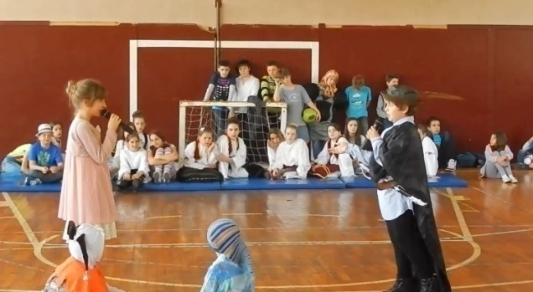
KAKO JE KRENULO…
Vežbali su milk&cookies izgovaranje, mimiku
Dobijali uloge na srpskom prvo
Zatim uloge na engleskom jeziku
Saznavali koliko je Šekspir značajan
Davali svoje ideje i mišljenja
....a to nije sve…

Slide 11
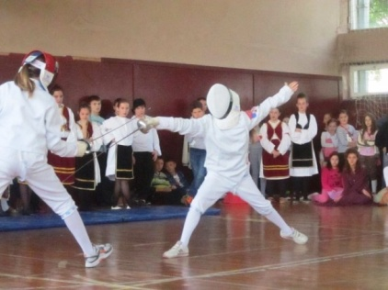
ŠTA JOŠ…
Razvijali smo ljubav prema plesu, muzici i sportu
Poredili ih sa savremenim
Uvodili pokrete u izvođenje, mimiku, emocije
Oblačili kostime
Pravili maske

Slide 12

IMAJTE u VIDU!
Deci treba posvetiti puno vremena
Nikada ne potcenjujte učenike
Pomozite i sugerišite
Nadgledajte
Postavite zadatak
Proveravajte, obilazite, pomažite

Slide 13
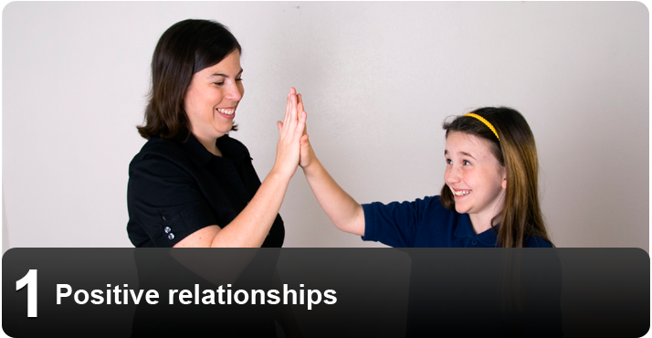
Šta još…
Očekujte promene raspoloženja (usplahirenost i smorenost)
Ojačajte ih pohvalama
Stalno ih podsećajte na krajnji rok
Svaki dan po malo
posla
Uključite i roditelje

Slide 14
PROCES
Pomerate prepreke i postavljate krajnji rok
Uloga
Prijatelj
Trener
Savetodavac
Podržavate ih i hvalite ih
Malo energije i vremena
Dobijanje odgovornosti
Pridobijanje uzajamnog poverenja

Slide 15
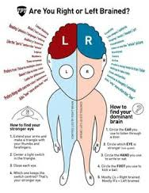
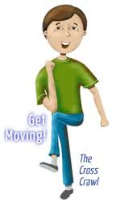
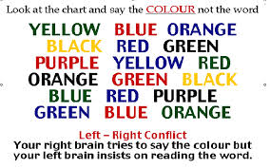
Da li više koristiš desnu ili levu stranu mozga?
Prvo smo učili o tome na času biologije
A onda smo isprobavali na času
engleskog...

Slide 16
BRAIN GYM
Promoviše igru i radost učenja
Ističe i veliča postojeću inteligenciju
Jača svesnost pokreta u svakodnevnom životu
Naglašava da učenici MOGU da reaguju na mimiku i spoznaju šta ona znači
Podržava samoodgovornost
Čini svakog učesnika da se oseća cenjenim i uvaženim

Slide 17

Projekat "Romeo i Julija“ srpski jezik
Hor : Dve kuće, obečašćene i slavne
U svoj ​​Veroni, gde se radnja zbiva ,
Zapodenuše borbu s mržnje davne,
Što mnogoj krvi strašnoj beše kriva.
Iz krila, mržjom zadojenih ružnom,
Dva zaljubljena srca iznikoše,
Što smrću svojom …

Slide 18
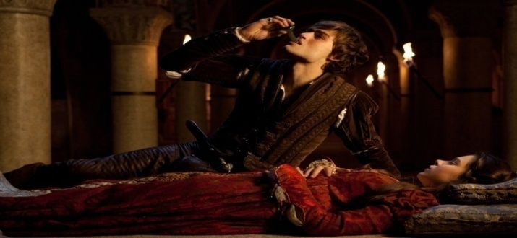
Da bi se upoznali s tragedijom "Romeo i Julija" učenici su imali zadatak da odgledaju film na jutjubu, a zatim da pročitaju tragediju u celosti uz pomoć istraživačkih zadataka.
Vreme koje je utrošeno za rad je 15 dana .
https://youtu.be/M-G6AqE28cg

Slide 19
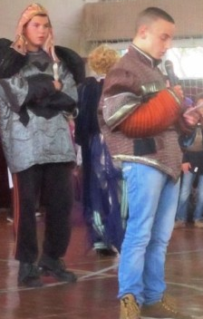
Produkti rada

Slide 20
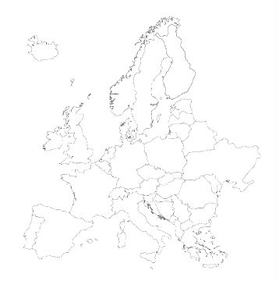
Konkretan primer utvrđivanja gradiva o Evropi

Slide 21
Etape u izvođenju nastave
Pripremne aktivnosti (podela učenika na grupe i podela zadataka);
Samostalni rad učenika;
Takmičenje među odeljenjima;
Evaluacija – učenici vrednuju svoj rad, rad u svojih drugova u grupi i rad drugih grupa.

Slide 22


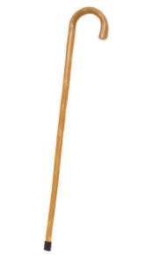


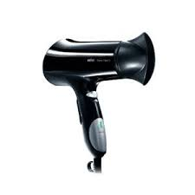

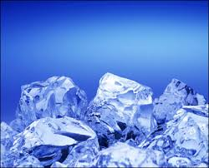
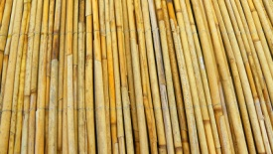
Najzanimljiviji primer testa
Asocijacije
Italija
Engleska

